Slide 1
人事政策及考勤流程变更
----HRMS上线
人力资源管理中心·人力资源共享部·董淑梅

Slide 2
目 录
一、人事考勤相关制度变更
二、考勤流程变更，操作注意事项
三、考勤流程相关责任人
四、HRMS系统上线、考勤制度及考勤流程更新实施时间
五、答疑

Slide 3
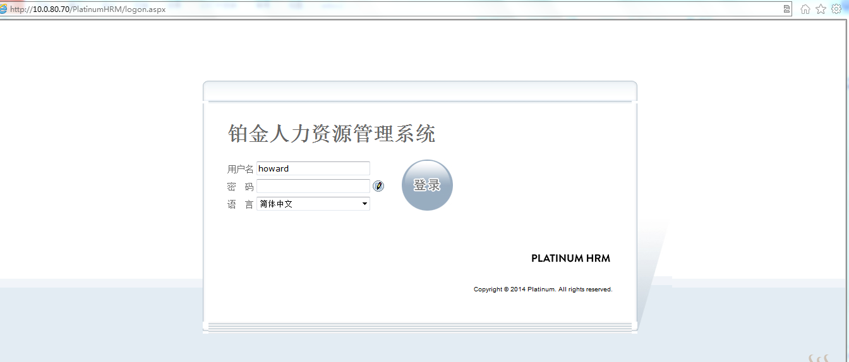
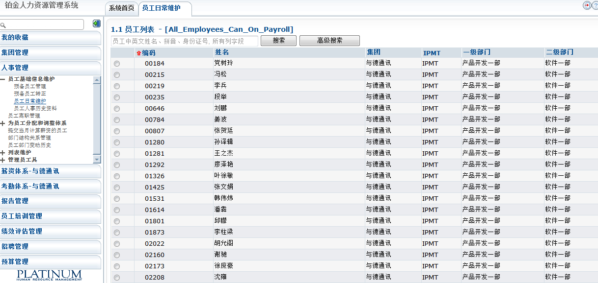
一. 人事考勤相关制度变更
1、铂金系统(HRMS)
新系统（HRMS）上线工号不变，位数变化
工号：总位数为5位，e.g. 工号：“１”，新工号：“００００１”

Slide 4
一. 人事考勤相关制度变更
2、考勤时间
工作时间：上午:9:00-12:00 下午：13:00-18:00
就餐时间：12:00-13:00 18:00-19:00
所有请假、加班时间段参照以上工作时间

Slide 5
一. 人事考勤相关制度变更
3、考勤规范
打卡
有效指纹打卡：显示“工号、姓名、绿色’√’”
上、下班都需打卡（每天必须有两次卡，取两端卡时间）
上班期间外出办事、出差，需打卡后外出
出差（市内出差、市外出差、海外出差）
出差人员一律需填写出差申请单（考勤人员只认OA流程）

Slide 6
一. 人事考勤相关制度变更
3、考勤规范
请假流程
请假需知会上级主管同意后，提前走OA流程
确因特殊情况不能提前走OA流程，需在一个星期内补OA流程
员工对自己考勤及请假、加班流程负责
流程归档后为有效考勤信息

Slide 7
一. 人事考勤相关制度变更
4、考勤异常
迟到/早退
地铁“致歉信”：写上“工号、姓名、日期”并有“签发有效日期章”，如未填以上信息，“致歉信”视无效
每星期抽查2—3份，如发现与实际不符，当天按事假处理

Slide 8
一. 人事考勤相关制度变更
4、考勤异常
迟到/早退
迟到、早退扣款
第4--6次 20元/次，第7次开始 40元/次.
费用（包括“黄榜”）从当月补贴中扣除，未扣完部分累计到下月扣
3次以上者，每月公告给各部门及体系负责人

Slide 9
一. 人事考勤相关制度变更
4、考勤异常
无故缺勤
考勤未刷卡
员工上/下班刷卡记录中缺失任意一条记录，并且未按规定走OA流程补考勤的，视为考勤未刷卡
考勤未刷卡统一按事假处理。
旷工
员工无任何出勤、请假、出差记录及出勤证明资料等，证明有效考勤记录的视为旷工
旷工最小单位为4小时，不足4小时的按照4小时计算
旷工按照3倍事假时数处理、同时纪律惩罚
系统自动处理！

Slide 10
一. 人事考勤相关制度变更
5、休假
年假
在公司工作满1年后，开始享受年假（该年年假按日折算，以最小值0.5天向下进位）
可享受年假天数
年假有效期：当年年假保留到次年3月31日有效
本公司工作年限（年） | 享受年假天数
1年<Y≤5年 | 7天
5年<Y≤10年 | 10天
Y>10年 | 15天

Slide 11
一. 人事考勤相关制度变更
5、休假
病假
有效病假材料：二级甲等（含）以上开具的病假单
病假计算基数：以正常月出勤固定工资为基数
病假扣减工资
公司工作年限 | 病假期间工资标准
公司工作年限<2年 | 按本人病假工资基数的40％扣减
2年≤公司工作年限<4年 | 按本人病假工资基数的30％扣减
4年≤公司工作年限<6年 | 按本人病假工资基数的20％扣减
6年≤公司工作年限<8年 | 按本人病假工资基数的10％扣减
8年≤公司工作年限 | 按本人病假工资基数的0％扣减

Slide 12
一. 人事考勤相关制度变更
5、休假
医疗期
医疗期扣减工资
公司工作年限 | 医疗期期间工资标准
公司工作年限<1年 | 按本人病假工资基数的60％扣减
1≤公司工作年限<3年 | 按本人病假工资基数的50％扣减
3年≤公司工作年限 | 按本人病假工资基数的40％扣减

Slide 13
一. 人事考勤相关制度变更
5、休假
其他假别
假期类型 | 上海 | 深圳 | 申请材料
婚假 | 在公司服务期间领证 10天（按日历天） 有效期：自领证日—6个月内 一次休完 | 在公司服务期间领证 3天（按日历天） 有效期：自领证日—6个月内 一次休完 | 1. 结婚证
产检假 | 1. 3~7月 半天/次 上午 9:00—12:00 下午 13:00—18:00 2. 7月（含）以上 最多不超过8小时 |  | 1. 结婚证 2. 符合计划生育证明、 3. 医院出示的怀孕确诊证明等
产假 | 产假98天 生育假30天 共128天。 | 产假98天 生育假30天 共128天。 15天晚育假（仅一胎享有） | 结婚证 符合计划生育证明 医院出示的怀孕确诊证 预产期证明等相关证明
陪产假 | 10天 有效期：在孩子出生30天内 | 15天 有效期：在孩子出生30天内 | 凭女方生育证明 出生证明
哺乳假 | 未满1周岁婴儿的女员工 1小时/天 3. 不得提前预支 |  | 1. 产假时证明材料
丧假 | 直系亲属（父母、夫妻、子女、兄妹）身亡可享有丧假3天；非直系亲属可享有丧假1天。 |  | 1. 死亡证明

Slide 14
一. 人事考勤相关制度变更
5、休假
休假申请规定
所有假期均需提前请假，经部门负责人确认后方可生效
所有假期（除事假、年假、调休假）申请，均需要提供相关证明。若在规定时间内未提交证明，视为事假

Slide 15
一. 人事考勤相关制度变更
5、休假
休假申请规定
各类假期最小休假单位
假期类别 | 最小申请单位
调休、事假 | 最小单位为1小时
年假、病假 | 最小单位为4小时
产检假 | 最小单位0.5天，上午3小时，下午5小时（7个月分界）
婚假、产假、陪产假、工伤假、丧假 | 最小单位为4小时； 一次性使用。

Slide 16
一. 人事考勤相关制度变更
5、加班与调休
加班
平时加班时间：19:01开始计算
周末加班时间：以实际打卡时间计算
节假日加班时间：打卡及加班申请单
加班时间以15分钟为最小结算单位向下进位

Slide 17
一. 人事考勤相关制度变更
5、加班与调休
调休
本月加班在下下月可作调休，每月最多可调休24小时，未休完部分在结算下下月薪资时，给予出勤津贴，具体如下：
月份 | 产生 加班时数 （小时） | 可休月份 |  |  | 10月
 |  | 8月 | 9月 | 10月 | 已休 | 在职员工结算 | 离职员工结算
8月 | 35 | X | X | √ | 16 | 19 | 19
9月 | 24 | --- | X | X | X | X | 24
10月 | 18 | --- | --- | X | X | X | 18
10月工资中结算（11月15日发） |  |  |  |  |  | 19 | 61

Slide 18
一. 人事考勤相关制度变更
5、加班与调休
调休
8、9月过渡调休安排
剩余调休
8月工资结算
(9月15日结算)
8月调休
8月加班
10月工资结算
(11月15日结算)
9月调休
10月调休
9月加班
11月工资结算
(12月15日结算)
11月调休
---

Slide 19
一. 人事考勤相关制度变更
5、津贴
餐贴
餐贴标准 | 变化内容
餐费标准1（15元/次） | 1. 周末加班时间大于等于3小时，小于6小时（不含）
餐费标准2（30元/次） | 1. 周末加班时间大于等于6小时

Slide 20
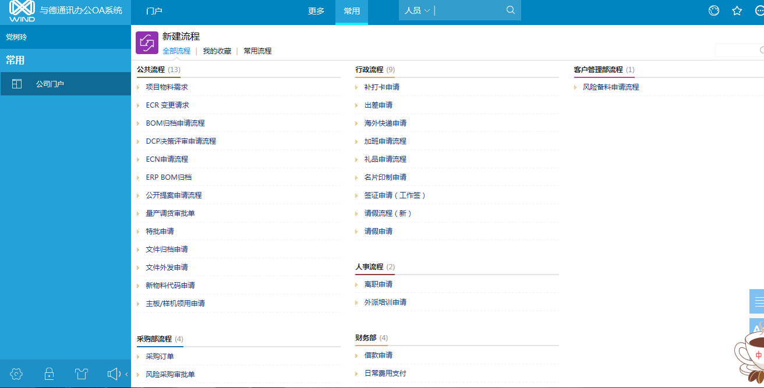
二. 考勤流程变更，操作注意事项
请假流程

Slide 21
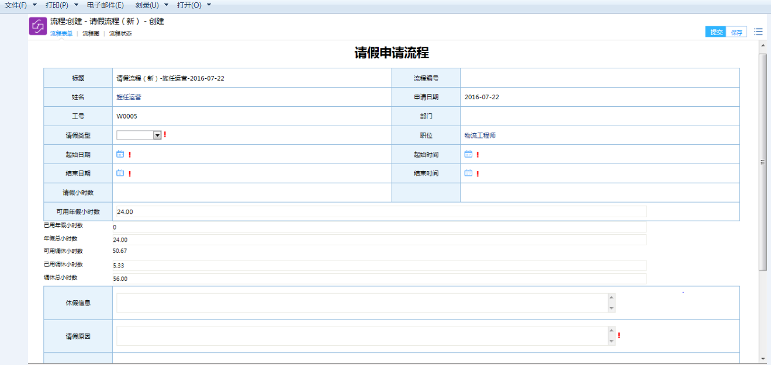
二. 考勤流程变更，操作注意事项
请假流程
年假
调休假
事假
病假
医疗期
工伤假
婚假
产检假
产假
陪产假
丧假
年假及调休
注：OA系统会自动考虑员工在途未走完流程的
年假、调休假
显示“本月总年假时数，已用时数，可用时数”
显示“本月总调休时数，已用时数，可用时数”

Slide 22

二. 考勤流程变更，操作注意事项
加班申请流程

Slide 23
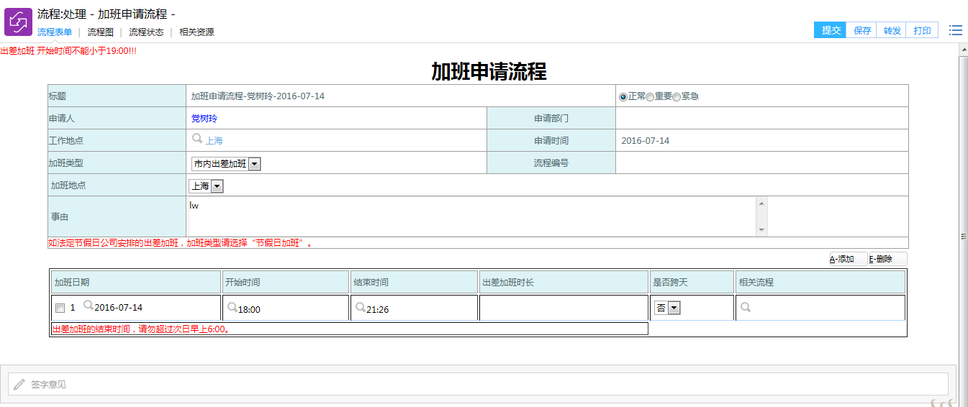
二. 考勤流程变更，操作注意事项
加班申请流程
提醒，并且不能提交！
节假日加班
市外出差加班
市内出差加班
包括;上海、深圳、其他
1.部门节假日加班由体系助理统一提前提报，不走OA
2.只针对公司安排的法定假日出差，也要选“节假日加班”类型，而不是选“市内出差”和“市外出差”，不然系统无法识别，不能结算加班工资.

Slide 24
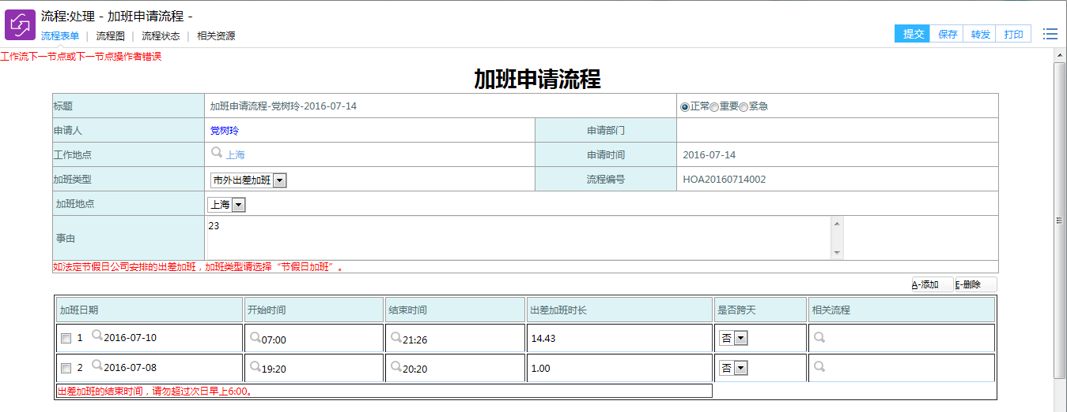
二. 考勤流程变更，操作注意事项
加班申请流程

Slide 25
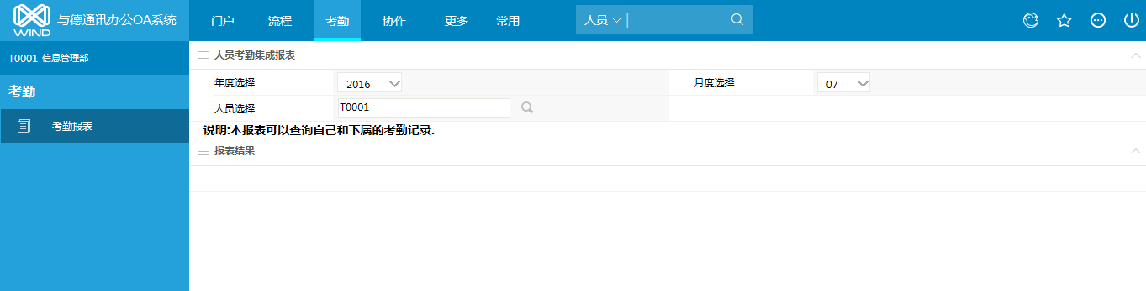
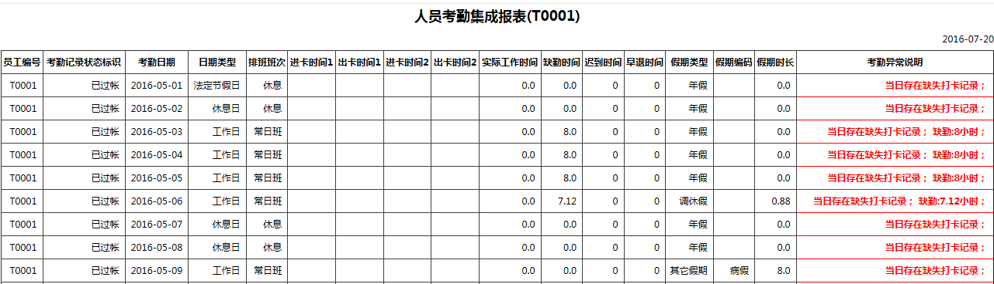
二. 考勤流程变更，操作注意事项
考勤异常提醒
个人考勤提醒
每天可以查询自己前面一天（上月、本月）的考勤记录，是否有异常！！！

Slide 26
二. 考勤流程变更，操作注意事项
考勤异常提醒
异常提醒及HRMS上线后系统如何处理
以后所有考勤相关流程走OA。
每月考勤异常在一周内处理，在次月2日下班后（所有流程走到考勤员处理存档）系统关闭，逾期不作处理。
考勤员每月3号开始作上月考勤，对于考勤异常员工，系统自动作事假或旷工处理。
考勤未刷卡：按事假处理
旷工：按事假3倍处理

Slide 27
三. 考勤流程及相关责任人
1、列表
考勤流程 | 责任人 | 流程时间 | 备注
工号设置 | 丁欣 雷秋如 | 入职前一天
录入指纹 | 令狐敏娟 （上海） 张晓燕 （深圳） | 入职当天
员工考勤 | 员工本人 | 及时 | 补卡：一周内 请假、加班：提前申请
考勤审批 | 员工本人 | 及时 | 员工跟踪
考勤归档 | 令狐敏娟 （上海） 张晓燕 （深圳） | 次月2号之前 | 抄送：雷秋如、杨琳
考勤制作 | 雷秋如（深圳） 杨琳（上海） | 次月3号 | 上海：王影（代）

Slide 28
四. RMS系统上线、考勤制度及考勤流程更新实施时间
2016年8月1日

Slide 29

五.答疑

Slide 30
Thank you!

